Slide 1

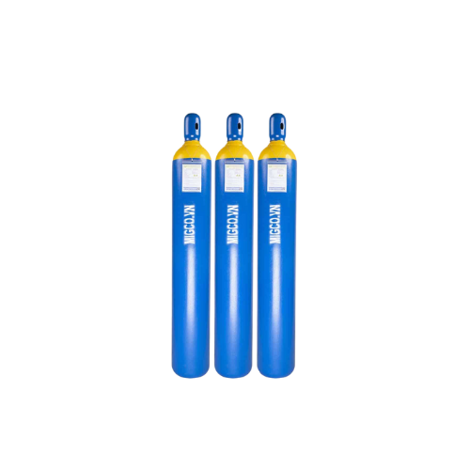
SẢN XUẤT KHÍ CÔNG NGHIỆP
BÀI GIẢNG HUẤN LUYỆN AN TOÀN LAO ĐỘNG
BẢN QUYỀN THUỘC AN TOÀN NAM VIỆT

Slide 2
Một số vụ tai nạn trong nhà máy sản xuất khí công nghiệp
Nhìn chung, ngành sản xuất khí công nghiệp là một lĩnh vực quan trọng nhưng đầy rủi ro về an toàn lao động:
  Sự Cố Mất An Toàn Trong Quá Trình Vận Chuyển Khí Nguyên Tử
  Nổ Hệ Thống Khí Hiệu Suất Cao
  Tai Nạn Lao Động Liên Quan Đến Thiết Bị
  Quản Lý An Toàn và Đào Tạo Nhân Sự

Slide 3
Tóm tắt bài học
1. An toàn vệ sinh lao động đối với nhân viên vận hành dây chuyền máy phản ứng hóa học để tạo ra khí công nghiệp
2. An toàn vệ sinh lao động đối với nhân viên vận hành máy tách lọc tạp chất khí công nghiệp
3. An toàn vệ sinh lao động đối với nhân viên vận hành máy làm lạnh để hóa lỏng khí công nghiệp
4. An toàn vệ sinh lao động đối với nhân viên chiết rót khí công nghiệp vào bình áp suất

Slide 4
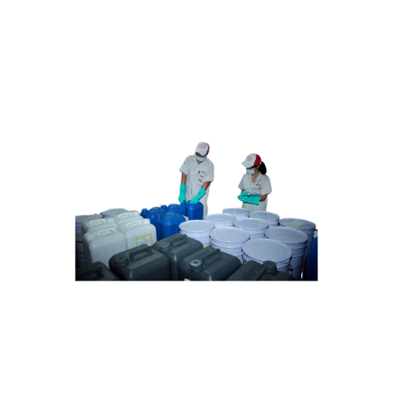
Vận hành dây chuyền máy phản ứng hóa học
1. Đặc điểm công việc vận hành dây chuyền máy phản ứng hóa học để tạo ra khí công nghiệp
Việc vận hành dây chuyền máy phản ứng hóa học nhằm sản xuất khí công nghiệp đòi hỏi sự chuyên nghiệp và tập trung cao từ các nhân viên. Quá trình này liên quan đến nhiều yếu tố quan trọng để đảm bảo hiệu suất và an toàn.
Trước hết, nhân viên phải có kiến thức sâu rộng về các quy trình hóa học và công nghệ sản xuất khí. Họ cần theo dõi và kiểm soát các thông số kỹ thuật như áp suất, nhiệt độ, lưu lượng chất liệu đầu vào và đầu ra.

Slide 5
Vận hành dây chuyền máy phản ứng hóa học
2. Các dạng tai nạn trong quá trình vận hành dây chuyền máy phản ứng hóa học để tạo ra khí công nghiệp
Các dạng tai nạn trong quá trình vận hành dây chuyền máy phản ứng hóa học để tạo ra khí công nghiệp có thể mang lại hậu quả nghiêm trọng nếu không được quản lý chặt chẽ.
Nhận thức về những rủi ro này đóng vai trò quan trọng trong việc duy trì an toàn và hiệu suất của dây chuyền.

Slide 6
Vận hành dây chuyền máy phản ứng hóa học
3. Nguyên nhân gây ra tai nạn khi vận hành dây chuyền máy phản ứng hóa học để tạo ra khí công nghiệp
Nguyên nhân gây ra tai nạn khi vận hành dây chuyền máy phản ứng hóa học để tạo ra khí công nghiệp có thể bắt nguồn từ nhiều yếu tố khác nhau. Một trong những nguyên nhân chính là sự thiếu sót trong quản lý và giám sát quá trình sản xuất.
Nếu không có sự theo dõi chặt chẽ về các thông số kỹ thuật như nhiệt độ, áp suất, và lưu lượng chất liệu, quá trình phản ứng có thể trở nên không kiểm soát, dẫn đến các tình huống nguy hiểm.

Slide 7
Vận hành dây chuyền máy phản ứng hóa học
4. Biện pháp phòng tránh tai nạn khi vận hành dây chuyền máy phản ứng hóa học để tạo ra khí công nghiệp
Biện pháp phòng tránh tai nạn khi vận hành dây chuyền máy phản ứng hóa học để tạo ra khí công nghiệp đặt nặng vào việc huấn luyện an toàn lao động để giảm thiểu rủi ro và bảo vệ nhân viên.
Huấn luyện này không chỉ cung cấp kiến thức về các quy tắc an toàn mà còn tập trung vào việc giáo dục về nhận biết và đối phó với các tình huống nguy hiểm.

Slide 8
Vận hành dây chuyền máy phản ứng hóa học
5. Quy định an toàn lao động khi vận hành dây chuyền máy phản ứng hóa học để tạo ra khí công nghiệp
Quy định an toàn lao động khi vận hành dây chuyền máy phản ứng hóa học để tạo ra khí công nghiệp là quan trọng để đảm bảo môi trường làm việc an toàn và hiệu suất.
Các quy định này bao gồm việc đeo đủ và đúng cách trang bị bảo hộ cá nhân như mặt nạ, áo bảo hộ, và kính bảo hộ để bảo vệ nhân viên khỏi chất độc hại và tác động từ quá trình sản xuất.

Slide 9
Vận hành dây chuyền máy phản ứng hóa học
6. Xử lý tình huống tai nạn khẩn cấp khi vận hành dây chuyền máy phản ứng hóa học để tạo ra khí công nghiệp
Xử lý tình huống tai nạn khẩn cấp khi vận hành dây chuyền máy phản ứng hóa học để tạo ra khí công nghiệp đòi hỏi sự chuẩn bị kỹ lưỡng và phản ứng nhanh chóng từ nhân viên.
Trong trường hợp có sự cố như rò rỉ chất độc hại hoặc áp suất quá cao, việc đeo đủ trang thiết bị bảo hộ và tự bảo vệ ngay từ khi nhận biết tình huống là quan trọng.

Slide 10
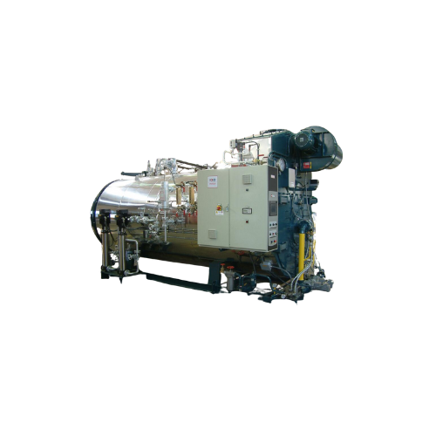
Vận hành máy tách lọc tạp chất khí công nghiệp
1. Đặc điểm công việc vận hành máy tách lọc tạp chất khí công nghiệp:
Quy trình vận hành máy tách lọc tạp chất khí trong môi trường công nghiệp đòi hỏi sự chú ý đặc biệt đối với các yếu tố quan trọng để đảm bảo hiệu suất và an toàn.
Người vận hành máy cần hiểu rõ về các đặc điểm quan trọng của công việc này.

Slide 11
Vận hành máy tách lọc tạp chất khí công nghiệp
2. Các dạng tai nạn trong quá trình vận hành máy tách lọc tạp chất khí công nghiệp:
Trong quá trình vận hành máy tách lọc tạp chất khí trong môi trường công nghiệp, có một số dạng tai nạn mà người quản lý và người vận hành máy cần phải chú ý.
Một trong những vấn đề phổ biến là rủi ro nổ do tích tụ khí dễ cháy trong máy. Điều này đặt ra yêu cầu cao về kiểm soát và giảm thiểu nguy cơ nổ bằng cách duy trì độ an toàn trong quá trình vận hành.

Slide 12
Vận hành máy tách lọc tạp chất khí công nghiệp
3. Nguyên nhân gây ra tai nạn khi vận hành máy tách lọc tạp chất khí công nghiệp
Nguyên nhân gây ra tai nạn khi vận hành máy tách lọc tạp chất khí trong môi trường công nghiệp có thể bắt nguồn từ nhiều yếu tố khác nhau.
Một trong những nguyên nhân chính là thiếu hiểu biết và kỹ năng của người vận hành. Nếu họ không được đào tạo đầy đủ về quy trình và an toàn, khả năng xảy ra sai sót và tai nạn tăng lên đáng kể.

Slide 13
Vận hành máy tách lọc tạp chất khí công nghiệp
4. Biện pháp phòng tránh tai nạn khi vận hành máy tách lọc tạp chất khí công nghiệp:
Để đảm bảo an toàn và giảm nguy cơ tai nạn khi vận hành máy tách lọc tạp chất khí trong môi trường công nghiệp, việc thực hiện các biện pháp phòng tránh là hết sức quan trọng.
Quan trắc môi trường lao động là một trong những yếu tố chính đóng vai trò quan trọng trong việc đề xuất những biện pháp hiệu quả.

Slide 14
Vận hành máy tách lọc tạp chất khí công nghiệp
5. Quy định an toàn lao động khi vận hành máy tách lọc tạp chất khí công nghiệp:
Quy định an toàn lao động khi vận hành máy tách lọc tạp chất khí trong môi trường công nghiệp đặt ra những tiêu chuẩn cao để bảo vệ người lao động và tăng cường hiệu suất làm việc.
Người vận hành cần tuân thủ các quy tắc an toàn, bao gồm việc đeo đúng trang thiết bị bảo hộ như mặt nạ hô hấp và áo chống hóa chất.

Slide 15
Vận hành máy tách lọc tạp chất khí công nghiệp
6. Xử lý tình huống tai nạn khẩn cấp khi vận hành máy tách lọc tạp chất khí công nghiệp:
Xử lý tình huống tai nạn khẩn cấp khi vận hành máy tách lọc tạp chất khí trong môi trường công nghiệp đòi hỏi sự chuẩn bị và phản ứng nhanh chóng từ phía nhân viên.
Trong trường hợp xảy ra sự cố, việc đảm bảo an toàn là ưu tiên hàng đầu.

Slide 16
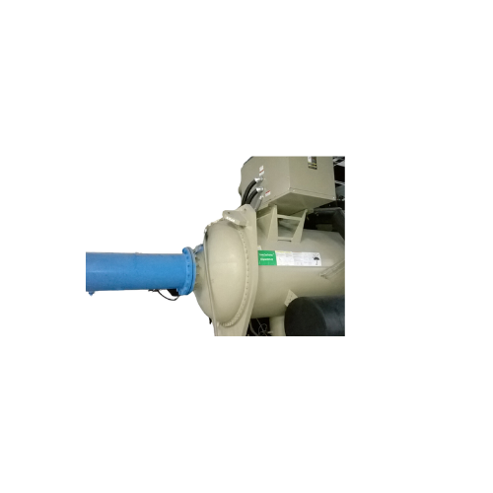
Vận hành máy làm lạnh để hóa lỏng khí công nghiệp
1. Đặc điểm công việc vận hành máy làm lạnh để hóa lỏng khí công nghiệp
Đặc điểm quan trọng của công việc vận hành máy làm lạnh để hóa lỏng khí trong lĩnh vực công nghiệp yêu cầu sự chú ý đặc biệt đến nhiều khía cạnh kỹ thuật và an toàn.
Trước hết, người làm việc cần hiểu rõ về nguyên lý hoạt động của máy làm lạnh, từ quá trình nén khí đến tạo áp suất và hóa lỏng chất làm lạnh.

Slide 17
Vận hành máy làm lạnh để hóa lỏng khí công nghiệp
2. Các dạng tai nạn trong quá trình vận hành máy làm lạnh để hóa lỏng khí công nghiệp
Trong quá trình vận hành máy làm lạnh để hóa lỏng khí trong ngành công nghiệp, nhiều dạng tai nạn có thể xảy ra, đòi hỏi sự cảnh báo và phòng ngừa đặc biệt.
Một trong những nguy cơ chính là rò rỉ chất làm lạnh, gây nguy hiểm cho sức khỏe của nhân viên và môi trường. Việc kiểm soát và duy trì kín đáo hệ thống là quan trọng để ngăn chặn tình trạng này.

Slide 18
Vận hành máy làm lạnh để hóa lỏng khí công nghiệp
3. Nguyên nhân gây ra tai nạn khi vận hành máy làm lạnh để hóa lỏng khí công nghiệp
Nguyên nhân gây ra tai nạn trong quá trình vận hành máy làm lạnh để hóa lỏng khí trong lĩnh vực công nghiệp có thể xuất phát từ nhiều yếu tố khác nhau. Một trong những nguyên nhân quan trọng là thiếu đào tạo kỹ thuật.
Nhân viên không đủ hiểu biết về hệ thống, cũng như không được đào tạo đầy đủ về an toàn, có thể dẫn đến việc áp dụng không đúng các biện pháp phòng ngừa tai nạn.

Slide 19
Vận hành máy làm lạnh để hóa lỏng khí công nghiệp
4. Biện pháp phòng tránh tai nạn khi vận hành máy làm lạnh để hóa lỏng khí công nghiệp
Để giảm nguy cơ tai nạn khi vận hành máy làm lạnh để hóa lỏng khí trong lĩnh vực công nghiệp, việc thực hiện các biện pháp phòng tránh là quan trọng.
Đầu tiên, đảm bảo nhân viên được đào tạo kỹ thuật đầy đủ về cách vận hành máy và các biện pháp an toàn. Hiểu rõ về tính chất của chất làm lạnh và quy trình làm lạnh giúp họ đưa ra quyết định đúng đắn trong mọi tình huống.

Slide 20
Vận hành máy làm lạnh để hóa lỏng khí công nghiệp
5. Quy định an toàn lao động khi vận hành máy làm lạnh để hóa lỏng khí công nghiệp
Quy định an toàn lao động khi vận hành máy làm lạnh để hóa lỏng khí trong ngành công nghiệp đóng vai trò quan trọng để bảo vệ nhân viên và môi trường.
Nhân viên cần tuân thủ các quy tắc an toàn như đeo đủ trang bị bảo hộ cá nhân, bao gồm kính bảo hộ, áo mũ và găng tay, để giảm thiểu rủi ro từ các tác nhân có hại.

Slide 21
Vận hành máy làm lạnh để hóa lỏng khí công nghiệp
6. Xử lý tình huống tai nạn khẩn cấp khi vận hành máy làm lạnh để hóa lỏng khí công nghiệp
Xử lý tình huống tai nạn khẩn cấp khi vận hành máy làm lạnh để hóa lỏng khí trong ngành công nghiệp đòi hỏi sự chuẩn bị và phản ứng nhanh chóng từ phía nhân viên.
Trong trường hợp rò rỉ chất làm lạnh, người làm việc cần ngay lập tức di chuyển ra khỏi khu vực nguy hiểm và thông báo sự cố cho đồng đội và quản lý.

Slide 22
Chiết rót khí công nghiệp vào bình áp suất
1. Đặc điểm công việc chiết rót khí công nghiệp vào bình áp suất:
Trong quá trình chiết rót khí công nghiệp vào bình áp suất, có những đặc điểm công việc cụ thể mà người làm việc cần chú ý để đảm bảo an toàn và hiệu suất cao.
Đầu tiên, việc lựa chọn và kiểm soát nguồn cung khí là quan trọng. Người làm việc cần xác định loại khí cần chiết rót và đảm bảo rằng nguồn cung khí đó đáp ứng các tiêu chuẩn an toàn và chất lượng.

Slide 23
Chiết rót khí công nghiệp vào bình áp suất
2. Các dạng tai nạn trong quá trình chiết rót khí công nghiệp vào bình áp suất:
Trong quá trình chiết rót khí công nghiệp vào bình áp suất, có nhiều loại tai nạn có thể xảy ra, đặc biệt là nếu quy trình không được thực hiện đúng cách.
Một trong những nguy cơ lớn là rò rỉ khí, có thể gây nguy hiểm nổ hoặc làm hại cho sức khỏe con người.

Slide 24
Chiết rót khí công nghiệp vào bình áp suất
3. Nguyên nhân gây ra tai nạn khi chiết rót khí công nghiệp vào bình áp suất:
Tai nạn khi chiết rót khí công nghiệp vào bình áp suất có thể xuất phát từ nhiều nguyên nhân khác nhau. Một trong những nguyên nhân quan trọng là thiếu hiểu biết và đào tạo của người thực hiện. Khi người làm việc không hiểu rõ về tính chất và quá trình làm việc với khí, họ có thể thiếu kinh nghiệm trong việc kiểm soát các yếu tố an toàn.
Sự cố trong thiết bị cũng là một nguyên nhân phổ biến. Nếu bình áp suất, van, hoặc bất kỳ thiết bị nào khác không được bảo dưỡng định kỳ hoặc sửa chữa đúng cách, có thể xảy ra hỏng hóc, dẫn đến rủi ro tai nạn.

Slide 25
Chiết rót khí công nghiệp vào bình áp suất
4. Biện pháp phòng tránh tai nạn khi chiết rót khí công nghiệp vào bình áp suất:
Để phòng tránh tai nạn khi chiết rót khí công nghiệp vào bình áp suất, việc thực hiện các biện pháp an toàn là quan trọng.
Đầu tiên, người làm việc cần được đào tạo đầy đủ về các quy tắc an toàn và hiểu biết sâu sắc về tính chất của khí để có khả năng đối phó với các tình huống khẩn cấp.

Slide 26
Chiết rót khí công nghiệp vào bình áp suất
5. Quy định an toàn lao động khi chiết rót khí công nghiệp vào bình áp suất:
Quy định an toàn lao động khi chiết rót khí công nghiệp vào bình áp suất đóng vai trò quan trọng trong việc bảo vệ người làm việc và môi trường làm việc. Người thực hiện cần tuân thủ các quy tắc an toàn về trang bị bảo hộ cá nhân, bao gồm mũ bảo hiểm, kính bảo hộ, và trang phục phù hợp để giảm nguy cơ chấn thương.
Quy định cũng đặt ra các yêu cầu về đào tạo và kiểm tra định kỳ về an toàn lao động, đặc biệt là trong việc làm việc với khí độc hại. Việc sử dụng thiết bị an toàn, như cảm biến gas và hệ thống thoát hiểm, là bắt buộc để giảm thiểu rủi ro tai nạn.

Slide 27
Chiết rót khí công nghiệp vào bình áp suất
6. Xử lý tình huống tai nạn khẩn cấp khi chiết rót khí công nghiệp vào bình áp suất:
Xử lý tình huống tai nạn khẩn cấp khi chiết rót khí công nghiệp vào bình áp suất đòi hỏi sự nhận thức và phản ứng nhanh chóng. Trong trường hợp rò rỉ khí hoặc áp suất bất thường, người làm việc cần ngay lập tức thông báo cho đồng nghiệp và quản lý an toàn. Quá trình này cần được thực hiện theo quy trình đã đặt ra trong kế hoạch an toàn lao động.
Đồng thời, người làm việc cần đeo đúng trang bị bảo hộ cá nhân và di chuyển ra khỏi khu vực nguy hiểm theo hướng dẫn an toàn. Kích hoạt hệ thống thoát hiểm và sử dụng các biện pháp cứu thương cơ bản là quan trọng để giữ an toàn cho bản thân và đồng đội.

Slide 28
Cảm ơn các bạn đã theo dõi
Mọi thắc mắc về bài giảng xin liên hệ với chúng tôi theo thông tin bên dưới:
CÔNG TY TNHH HUẤN LUYỆN AN TOÀN VÀ QUAN TRẮC MÔI TRƯỜNG NAM VIỆT (AN TOÀN NAM VIỆT)
Địa chỉ: Lầu 2, số 655 Đường Điện Biên Phủ, Phường 25, Quận Bình Thạnh, Thành phố Hồ Chí Minh, Việt Nam
Hotline 0908.111.791
Website https://antoannamviet.com/
Email: Lienhe@antoannamviet.com

